Slide 1
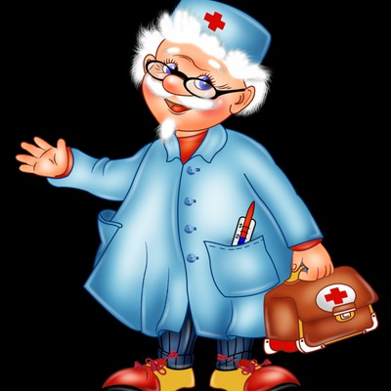
Мы рады познакомить Вас с нашей дружной группой дошкольного возраста «Здоровячок»! 1 Аллергическая

Slide 2
Наш девиз:
В нашей группе малыши –
Все такие крепыши!
Любят спортом заниматься
И правильно питаться!
Все зовут нас бодрячки!
Бодрячки-здоровячки!

Slide 3
Кто зовется Воспитатель?
Очень трудно рассказать.
Воспитатель для ребенка –
Будто бы вторая мать.

Slide 4
В группе вас ждут:
Воспитатели:
Федорова Маргарита Альбертовна
Высшая квалификационная категория
Стаж работы – 32 года
Федотова Татьяна Геннадьевна
Первая квалификационная категория
Стаж работы – 29 лет
Младший воспитатель:
Зеленкова Наталья Андреевна

Slide 5
Особенности развития ребёнка в аллергической группе
Каждый ребёнок, каким бы он ни был - это прежде всего уникальная личность. И несмотря на особенности развития, он имеет равные с другими детьми права.
Самое важное на занятиях с этими детьми создать психологический комфорт, атмосферу радости .
Объединить усилия воспитателей и родителей для эффективной организации оздоровительного питания детей с аллергическими заболеваниями дома и в детском саду;
Ежедневный контроль за состоянием здоровья, соблюдением рекомендаций по питанию, двигательной нагрузки ребенка;
Контроль за кормлением каждого ребенка с целью соблюдения рекомендаций по организации питания

Slide 7
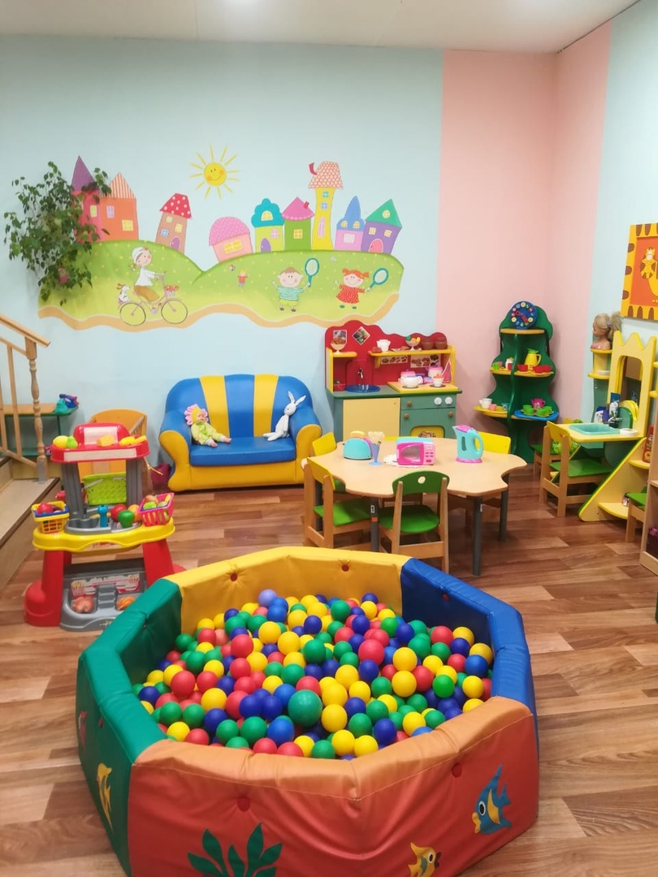
С Вами в группу мы попали
Вы такого не видали!
Здесь наш дом –
мы в нем живем
Интересно все кругом

Slide 8
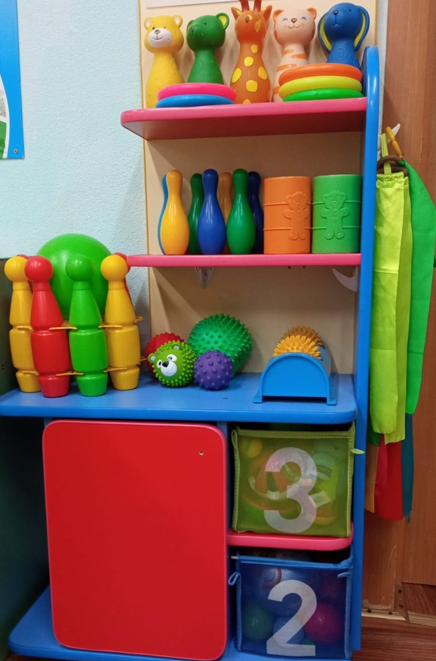
Физкультурный уголок
Если день начать с зарядки
Значит, будет все в порядке!
Нам пилюли и микстуру
Заменяют физкультура!
Физкультурный уголок

Slide 9
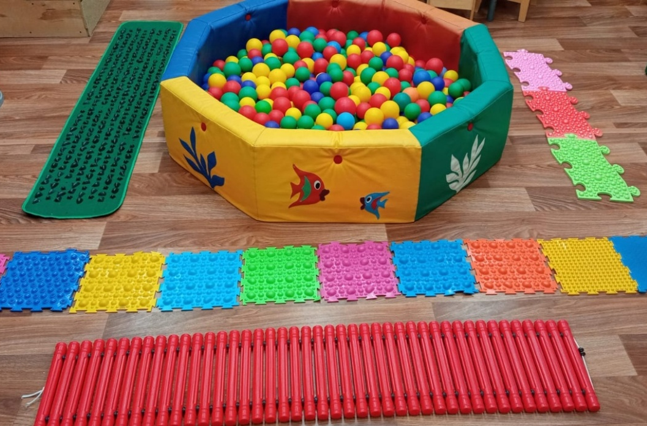
По дорожке мы идем,
Наши ножки разомнем.
Вот бассейн есть у нас,
Поиграем в нем сейчас

Slide 10
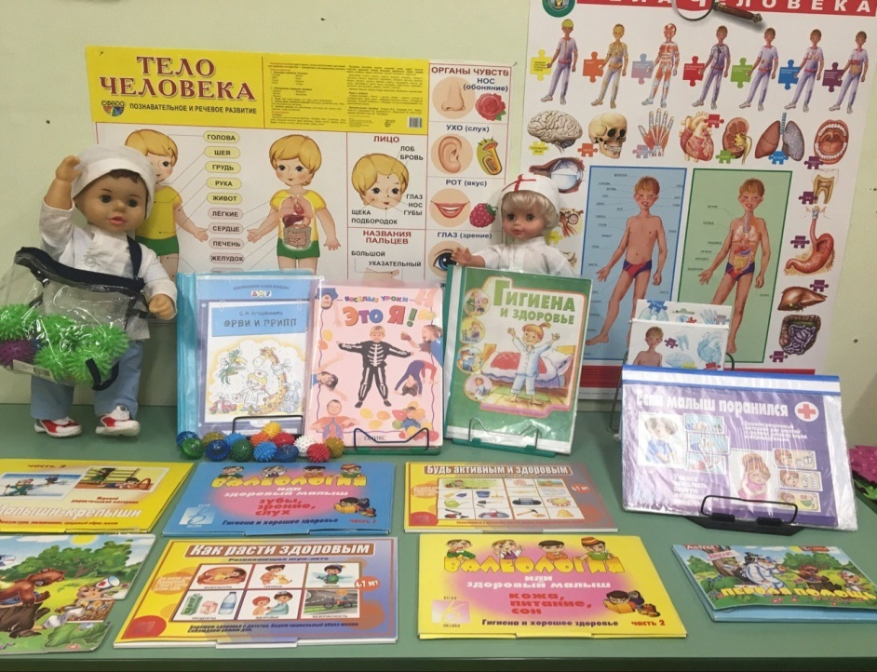
Уголок Здоровья
Есть у нас уголок,
добрый доктор там живет.
Много мы узнали с ним:
что такое наше тело,
что оно умеет делать.
Как здоровье нам
сберечь, никогда нам не болеть.

Slide 11
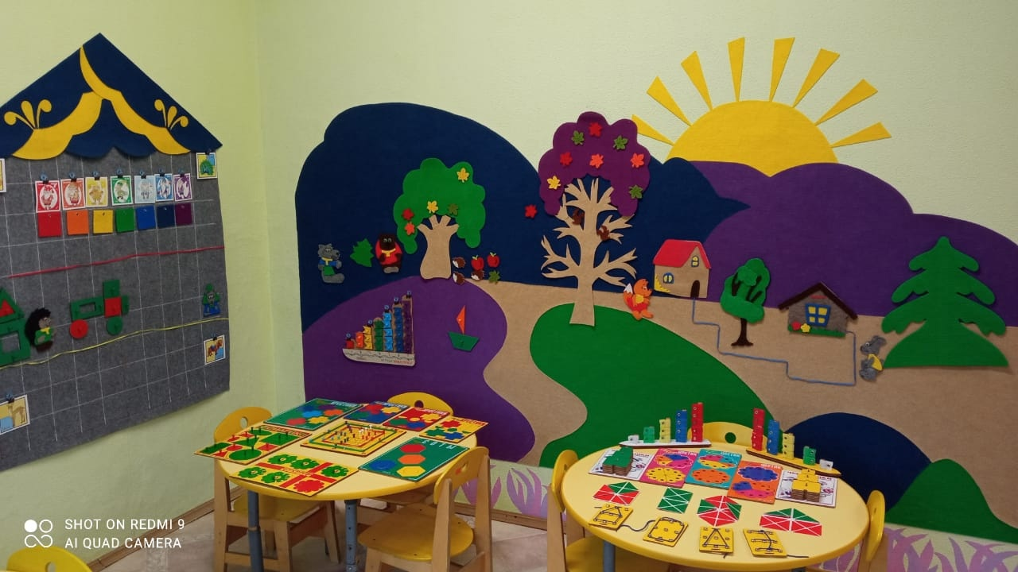
Приглашаем вас в «Фиолетовый лес» Он полон сказок и чудес, В руки любую фигуру возьми и сказку свою сочини.
Игр много есть у нас, В них играть просто класс!

Slide 12
Книжный уголок
Что за чудо эти книжки!
Очень любят их детишки!
Регулярно все читают.
Много знаний получают!

Slide 13
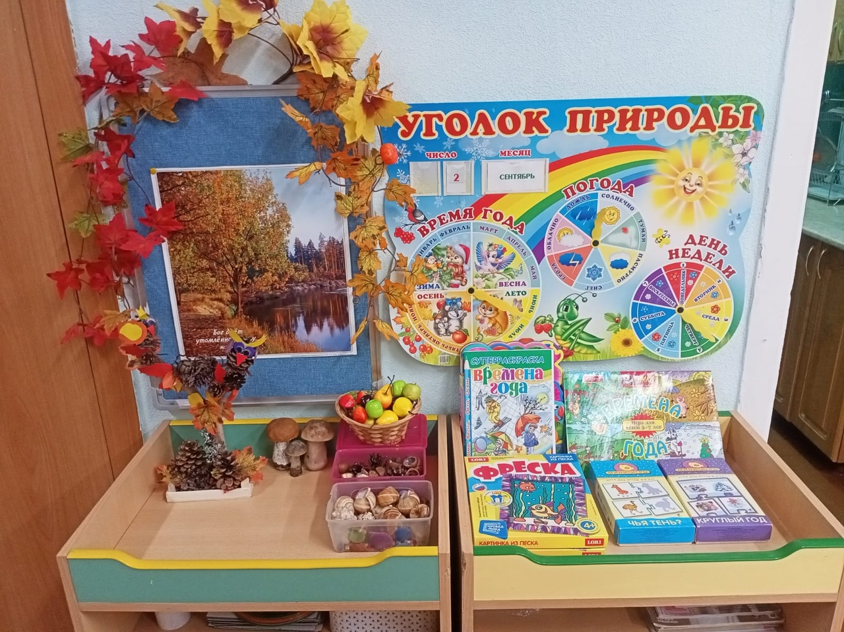
Уголок природы
Будет летом и весной
Прекрасная погода!
А в группе нашей и зимой
Для нас живет природа

Slide 14
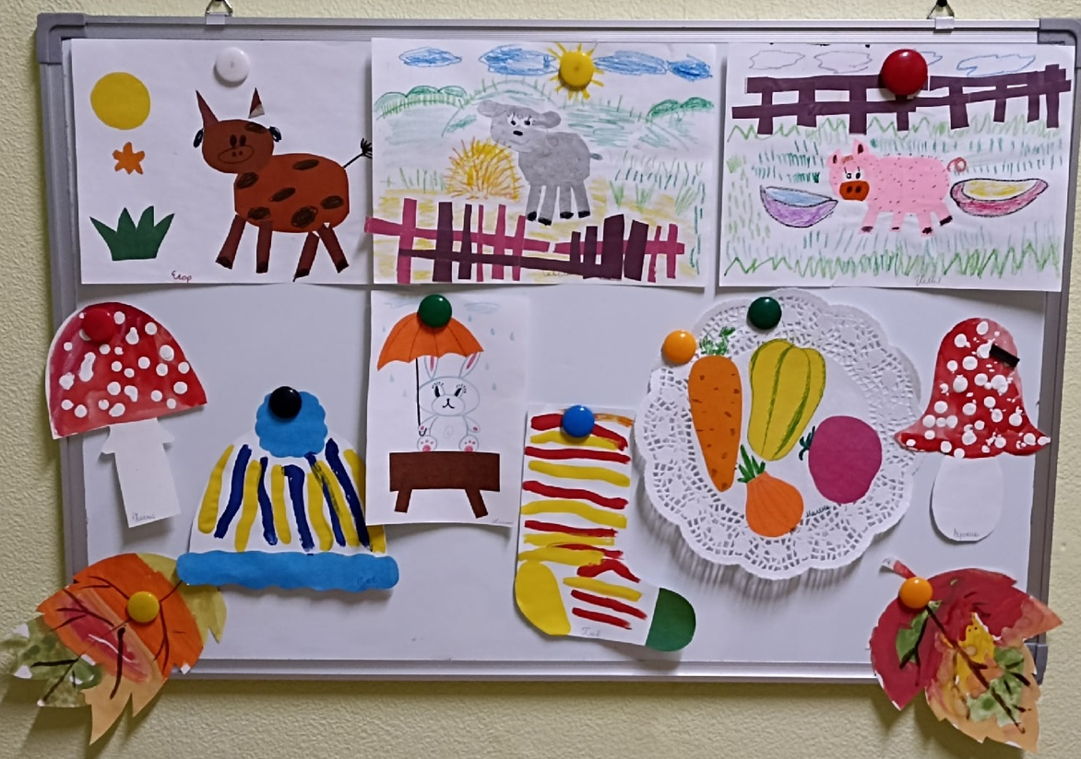
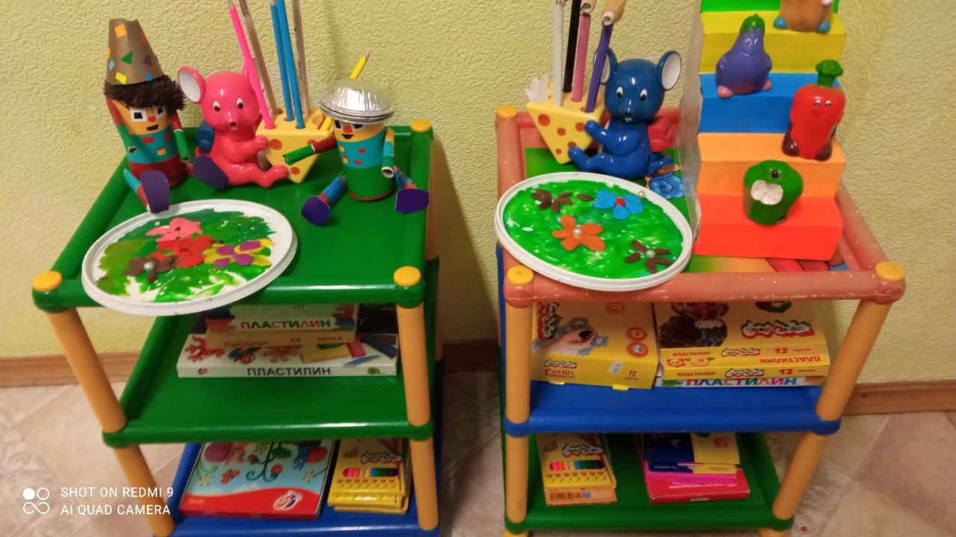
Уголок творчества
Вот стеллаж для рисования,
Здесь приложат все старанье
Карандаши, есть и раскраски
Красками раскрасим сказки

Slide 15
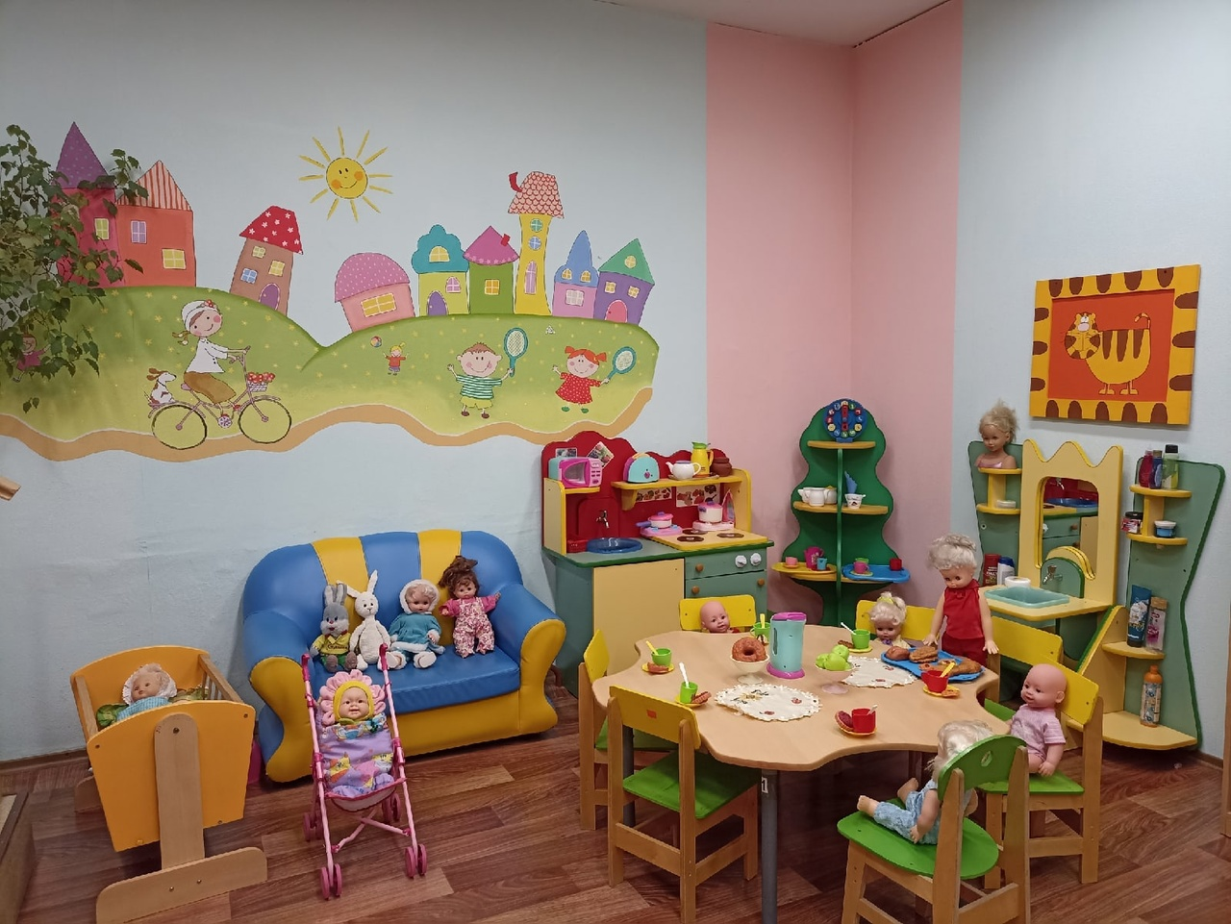
Уголок для девочек
В дочки матери играем
Кукол чаем угощаем,
Все для куклы Маши есть.
Нравиться ребятам здесь.
Тут мы будем наряжаться.
Ну а рядом украшаться

Slide 16
Уголок для мальчиков
Вот машины в гараже,
Все заправлены уже.
Ждет шоферов тут игра,
Будет рада детвора.

Slide 17
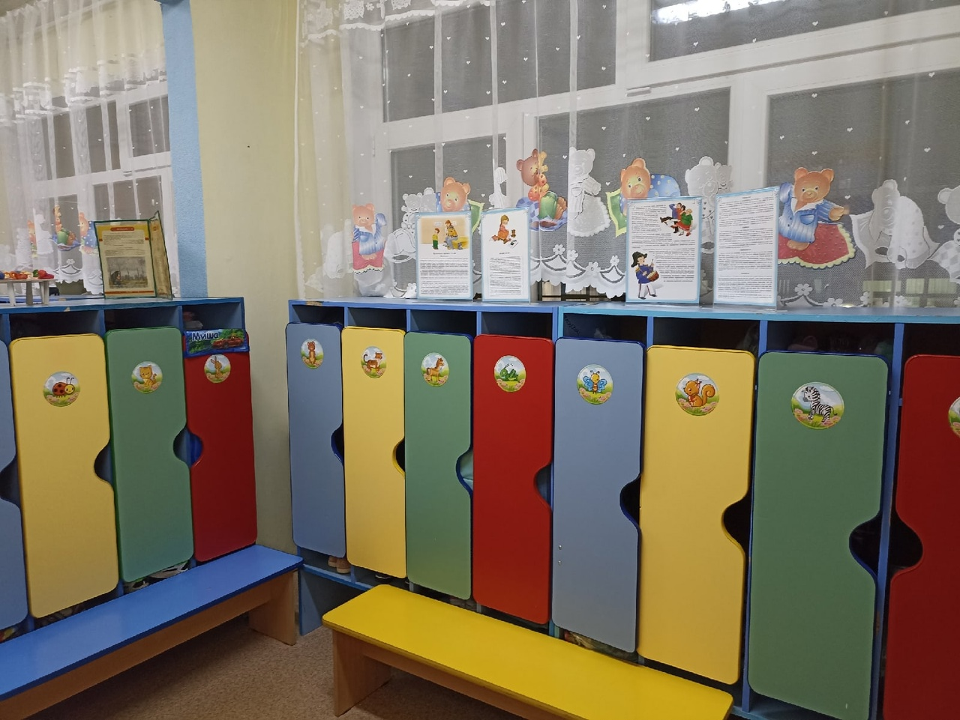
В раздевалке шкафчики.
В них пальто и шарфики,
Туфли, шапочки, ботинки,
А на шкафчиках картинки:
Знаю я зачем картинки!
Чтоб не путали ботинки.

Slide 18
Для родителей по всюду
Информация стоит,
Прочитав они узнают:
Что одеть, что приносить,
Что покушает их чадо,
Что учить с ребенком надо.
Здесь мы будем выставлять
достижения ребят,
пусть родители глядят

Slide 19
Группу всю мы показали,
О себе все рассказали.
Вас в гости будем ждать.
Нам есть еще что
показать!

